Slide 1


PYG UI

Slide 2
목차
게임 시작
게임 메인 플로우를 참고
회원가입 및 로그인
설정
메인 메뉴
멀티 플레이
멀티 로비
멀티 방
스테이지 시작
싱글 플레이
싱글 방
스테이지 시작

Slide 3

게임 시작
-
게임 로고를 표시 (Text로 Path To Yggdrasil)
모든 위치는 참고 사진과 동일
-
Path To
Yggdrasil
Notes:
https://assetstore.unity.com/packages/2d/textures-materials/dynamic-space-background-lite-104606

Slide 4
게임 시작
1
2
1
T_Background_01_H
2
logo
Notes:
https://assetstore.unity.com/packages/2d/textures-materials/dynamic-space-background-lite-104606

Slide 5



로그인
-
로그인 창을 3p 게임 시작에서 팝업창으로 생성
아이디 및 비밀번호 입력하는 UI
아이디는 유저 닉네임 사용
비밀번호는 영문과 특수문자로 최대 4~12자까지
로그인 및 회원가입 버튼을 배치
로그인(6p 메인 메뉴로 이동)
회원가입(5p 회원가입으로 이동)
-
로그인
1
1
ID
2
PASSWORD
2
로그인
회원가입

Slide 6
로그인
1
2
1
T_Background_03
로그인
ID
2
T_ChatTextBar_size
PASSWORD
3
T_Button_stoune_long
3
로그인
회원가입

Slide 7
회원가입
-
회원가입 창을 4p 로그인에서 팝업창으로 생성
(회원가입 창은 로그인 창 보다 크거나 같게 생성)
아이디 및 비밀번호 입력하는 UI
아이디는 유저 닉네임으로 사용하며
공백 없이 영문과 특수문자로 최대 4~12자까지
비밀번호도 아이디와 같은 규칙을 지님
저장 및 닫기 버튼을 배치
저장 (4p 로그인 창으로 이동)
닫기 (팝업창을 종료)
-
회원가입
1
1
NICKNAME
PASSWORD
2
PASSWORD
2
저장
닫기

Slide 8
회원가입
1
2
1
T_Background_03
회원가입
NICKNAME
2
T_ChatTextBar_size
PASSWORD
PASSWORD
3
T_Button_stoune_long
3
저장
닫기

Slide 9
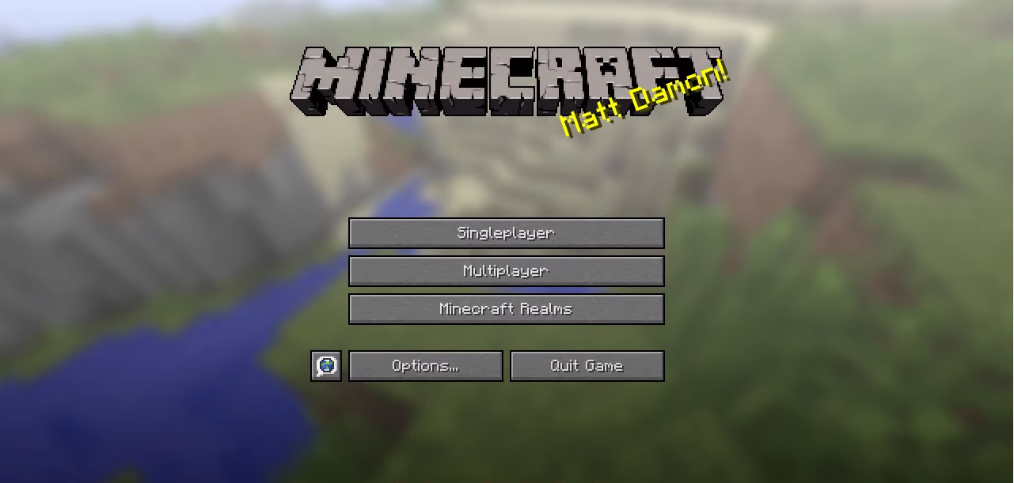
메인 메뉴
1
게임 로고를 표시 (Text로 Path To Yggdrasil)
싱글 플레이 및 멀티 플레이 버튼을 배치
싱글 플레이 (11p싱글 방으로 이동)
멀티 플레이 (8p 멀티 로비로 이동)
설정 및 게임 종료 버튼을 배치
설정 (7p로 이동)
게임 종료 (재확인 팝업창을 생성)
배경 참고사진처럼 인게임 영상 뒤에 넣기 (18일 이후)
Path To
Yggdrasil
1
2
2
3
싱글 플레이
멀티 플레이
3
설정
게임 종료
설정
게임 종료
참고

Slide 10
메인 메뉴
1
1
logo
2
T_Button_stoune_long
2
싱글 플레이
멀티 플레이
설정
게임 종료
설정
게임 종료

Slide 11


설정
-
설정 창을 6p 메인 메뉴에서 팝업창으로 생성
전체 사운드를 조절하는 UI
사운드 조절은 기본적으로 10단위로 설정
(휠 방식이 가능한 경우 편한 쪽을 선택)
SCALE의 Text를 소리로 변경
저장 및 닫기 버튼을 배치
저장 (설정을 저장)
닫기 (팝업창을 종료)
-
설정
1
1
Sound
2
2
저장
닫기

Slide 12
설정
1
2
1
T_Background_03
설정
2
T_Menu_line_long_size
T_Mini_button_01
3
3
T_Button_stoune_long
저장
닫기

Slide 13









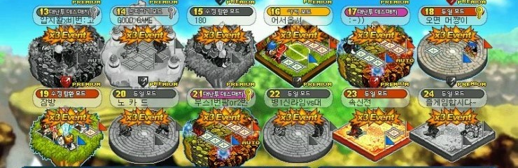
멀티 로비
1
생성된 방을 보여주는 UI
한 번에 보이는 방의 개수는 10개
페이지 이동은 버튼을 사용
방 만들기 및 메인으로 및 설정 버튼을 배치
방 만들기 (9p 방 만들기 팝업창으로 이동)
메인으로 (6p 메인 메뉴로 이동)
설정 (7p 설정 팝업창을 생성)
채팅창을 보여주는 UI
채팅창의 기능은 일반(전체 채팅)만 가능
온 오프 가능 (- 버튼)
1
번호, 제목
2
2
3
3
방만들기
메인으로
옵션
방 제목 아래 아이콘은
이후 레벨이 완성되면 제작

Slide 14
멀티 로비
1
2
1
T_Menu_button_02_Long_size
T_Background_05
번호, 제목
2
T_Arrow_2_1
3
T_Button_stoune_long
3
T_ChatTextBar_size
(바 이외의 부분은 유니티 기본 사용
색상은 검정 반투명)
3
4
방만들기
메인으로
옵션

Slide 15
방 만들기
-
방 만들기 창을 8p 멀티 로비에서 팝업창으로 생성
방 제목 및 비밀번호를 설정하는 UI
비밀번호는 영문과 특수문자로 최대 4~12자까지
생성 및 닫기 버튼을 배치
생성 (10p 멀티 방으로 이동)
닫기 (팝업창을 종료)
-
방 만들기
1
1
2
NAME
PASSWORD
2
생성
닫기

Slide 16
방 만들기
1
2
1
T_Background_03
로그인
NAME
2
T_ChatTextBar_size
PASSWORD
3
T_Button_stoune_long
3
로그인
회원가입

Slide 17


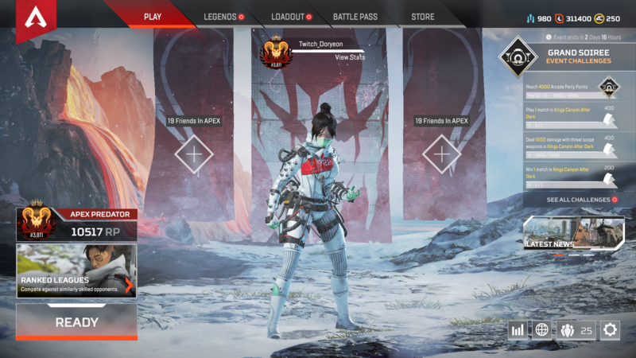
멀티 방
1
캐릭터 선택
2
플레이어 캐릭터를 나타내는 UI
플레이어가 직업을 선택할 수 있는 버튼을 배치
직업 선택은 중복으로 선택 가능하며 먼저 선택한 유저가 우선권을 가짐
준비를 누르게 되면 변경 불가
(다시 누를 시 준비 해제 및 캐릭터 선택 가능)
채채팅창을 나타내는 UI
맵 선택 및 준비 버튼 배치
맵 선택(12p 스테이지 팝업창으로 이동)
준비 (모든 플레이어가 준비를 누르면 시작으로 변경)
1
2
4
3
4
3
맵 선택
로비로
시작
참고

Slide 18
멀티 방
1
2
캐릭터 선택
3
4
맵 선택
로비로
시작
5

Slide 19
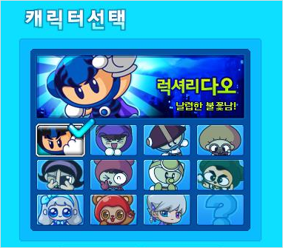
싱글 방
1
캐릭터 선택
2
플레이어 캐릭터를 나타내는 UI
플레이어가 직업을 선택할 수 있는 버튼을 배치
싱글형의 캐릭터가 다수 존재
준비를 누르게 되면 변경 불가
(다시 누를 시 준비 해제 및 캐릭터 선택 가능)
맵 선택 및 시작 버튼 배치
맵 선택(12p 스테이지 팝업창으로 이동)
1
2
3
3
맵 선택
로비로
시작
참고

Slide 20
싱글 방

Slide 21
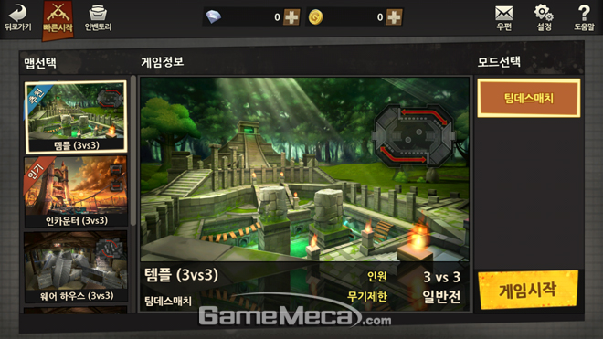
맵 선택
-
맵 선택 창을 10~11p 방에서 팝업창으로 생성
맵 선택 할 수 있는 UI
(간단한 이미지나 텍스트로 정보를 표시)
게임정보를 나타내는 UI
(간단한 이미지나 텍스트로 정보를 표시)
선택 버튼을 배치
선택 (설정을 저장)
-
1
2
맵 선택
1
맵 선택
2
3
맵 이미지
3
설정
선택
참고
선택

Slide 22
맵 선택

Slide 23

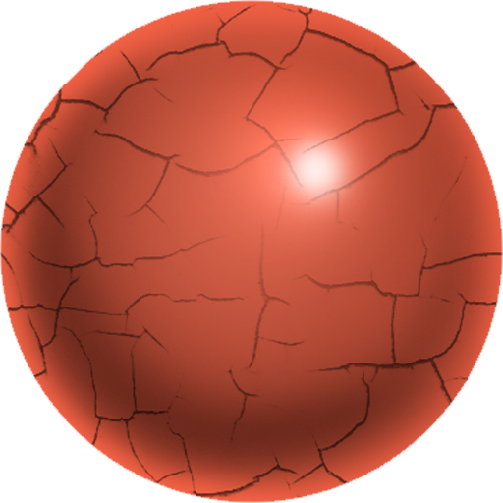

멀티 스테이지 시작
1
미니맵을 나타내는 UI
채팅창을 나타내는 UI
체력을 나타내는 UI
플레이어가 정령 스킬을 사용할 수 있는 버튼을 배치
(사용된 후에 흑백과 숫자로 쿨타임 표시)
플레이어가 아이템을 사용할 수 있는 버튼을 배치
(사용된 후에 흑백과 숫자로 쿨타임 표시)
1
2
3
4
2
5
3
4
5

Slide 24
멀티 스테이지 시작

Slide 25
싱글 스테이지 시작
-
채팅창을 제거하고 정령 스킬을 6개로 변경
-

Slide 26
싱글 스테이지 시작

Slide 27

승리
-
승리창을 13~14p에서 팝업창으로 생성
승리를 나타내는 UI
(텍스트로 간단하게 구현)
확인 버튼을 배치
확인 (멀티일 경우 17p 결과 창으로 이동)
싱글은 11p 방으로 이동
-
1
1
2
Victory
2
닫기

Slide 28
승리
1
2
Victory
3
닫기

Slide 29
패배
-
패배창을 13~14p에서 팝업창으로 생성
패배를 나타내는 UI
(텍스트로 간단하게 구현)
확인 버튼을 배치
확인 (멀티일 경우 17p 결과 창으로 이동)
싱글은 11p 방으로 이동
-
1
1
2
Lose
2
닫기

Slide 30
패배
1
2
Lose
3
닫기

Slide 31

결과 창
1
결과를 보여주는 UI
(텍스트로 승리 또는 패배를 표시)
플레이어가 고른 캐릭터를 이미지로 보여주는 UI
채팅창을 나타내는 UI
방으로 및 로비로 버튼 배치
방으로 (8p 멀티 로비로 이동)
로비로 (10p 멀티 방으로 이동)
1
Victory
2
2
3
4
닉네임
닉네임
닉네임
3
4
방으로
로비로

Slide 32
결과 창
1
2
Victory
2
닉네임
닉네임
닉네임
3
4
방으로
로비로

